Slide 1
Звіт з виховної роботи в 2-Б класі вчитель РИМИК Л.М.

Slide 2
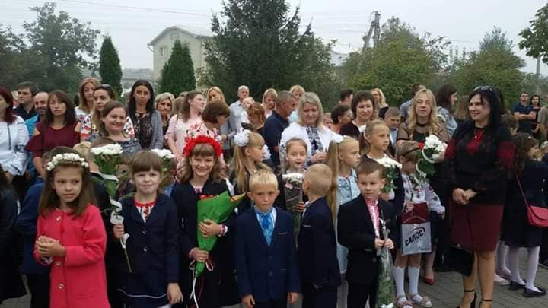
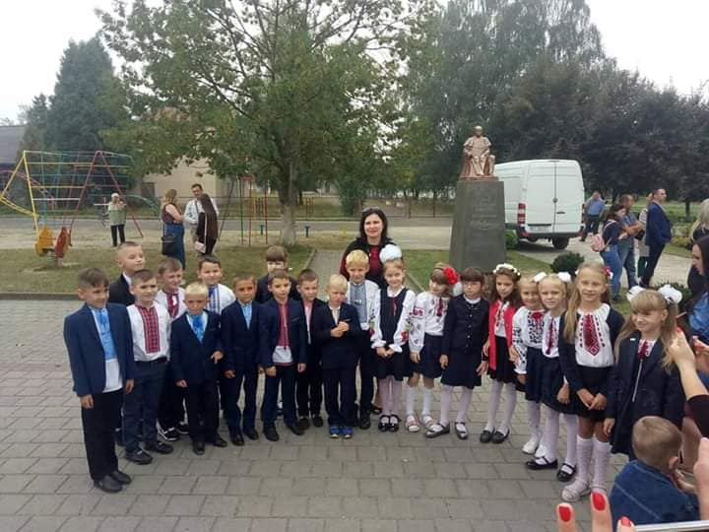
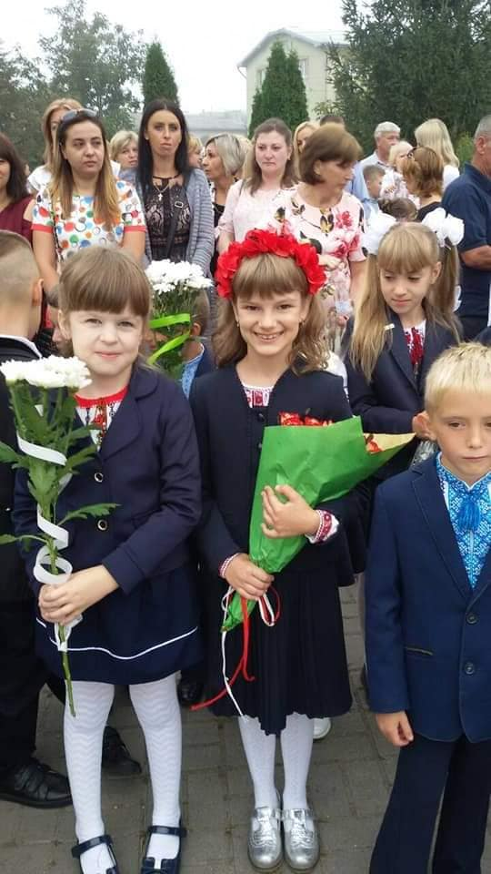
1 вересня

Slide 3
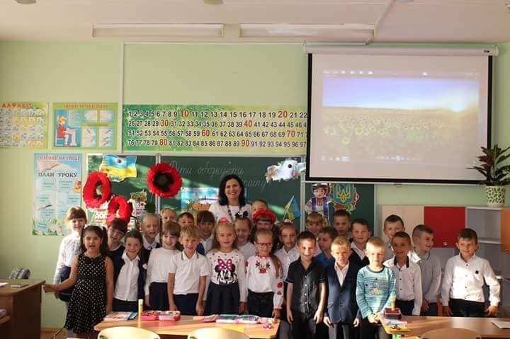
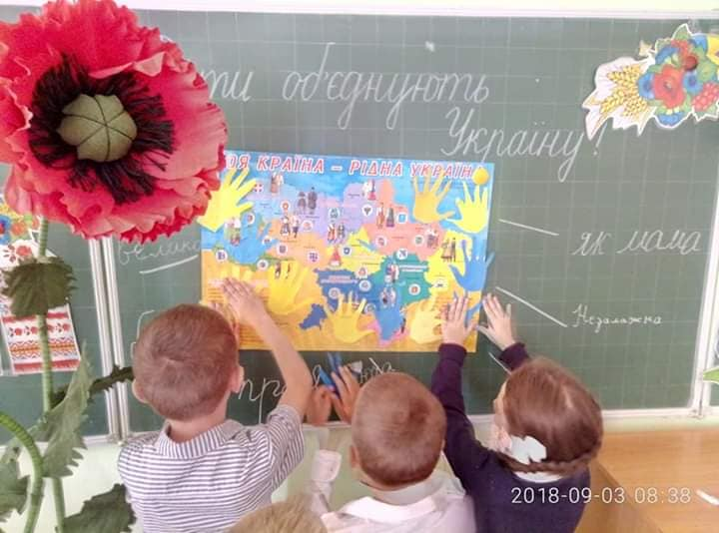
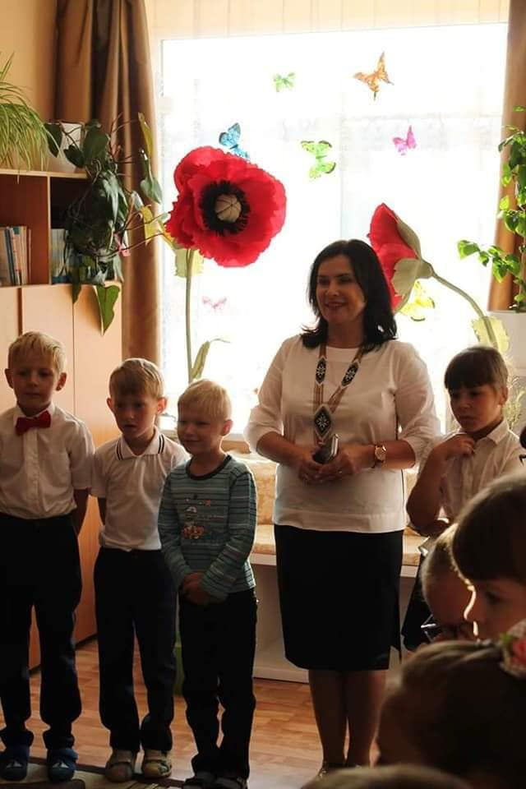
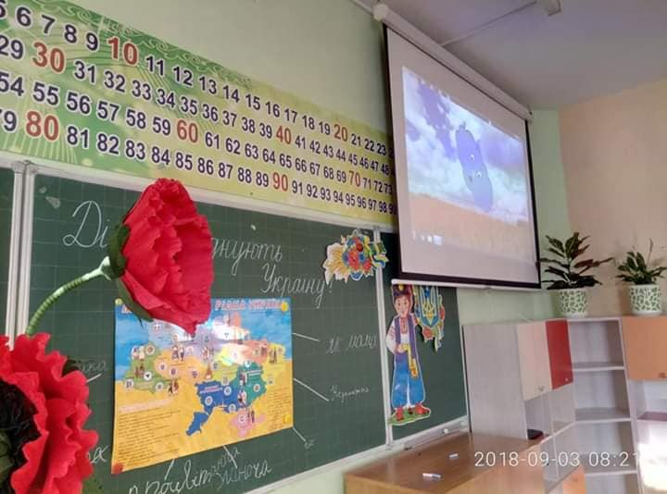
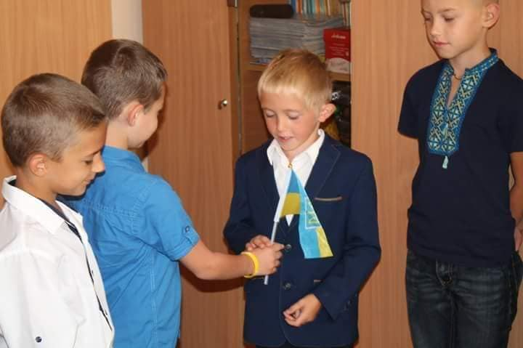
Діти єднають Україну

Slide 4
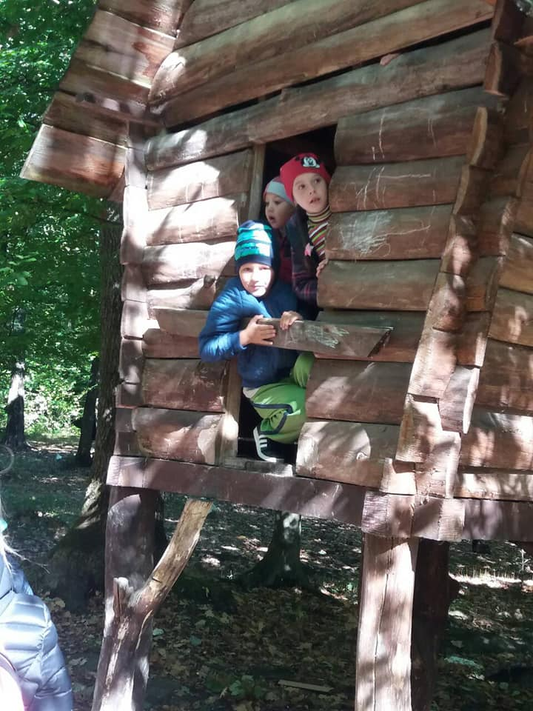
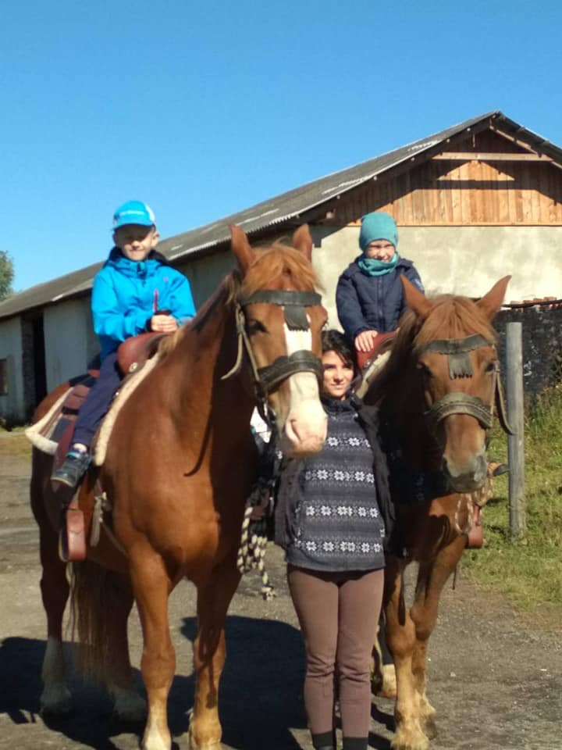
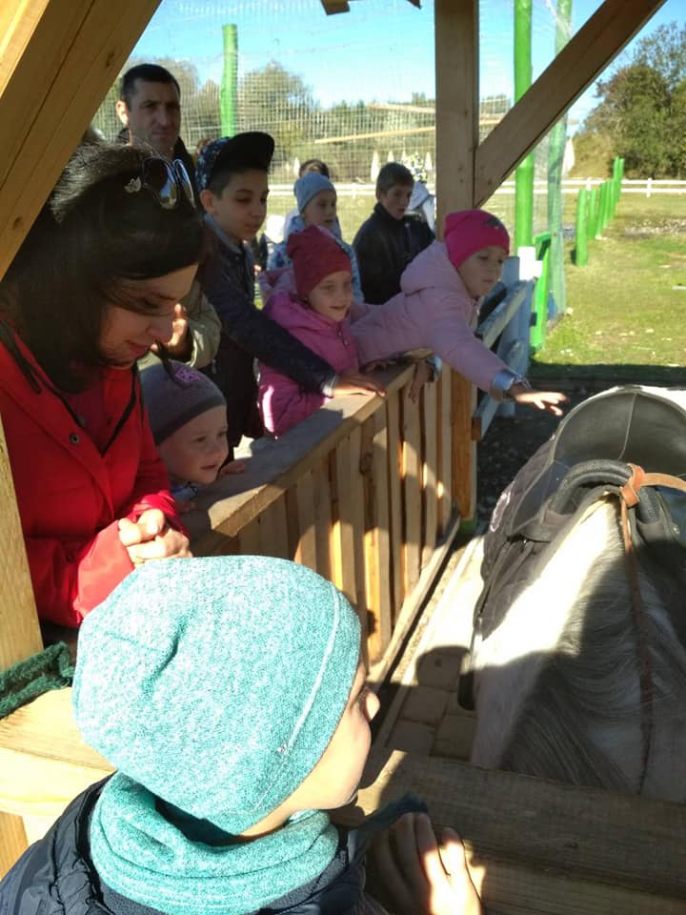
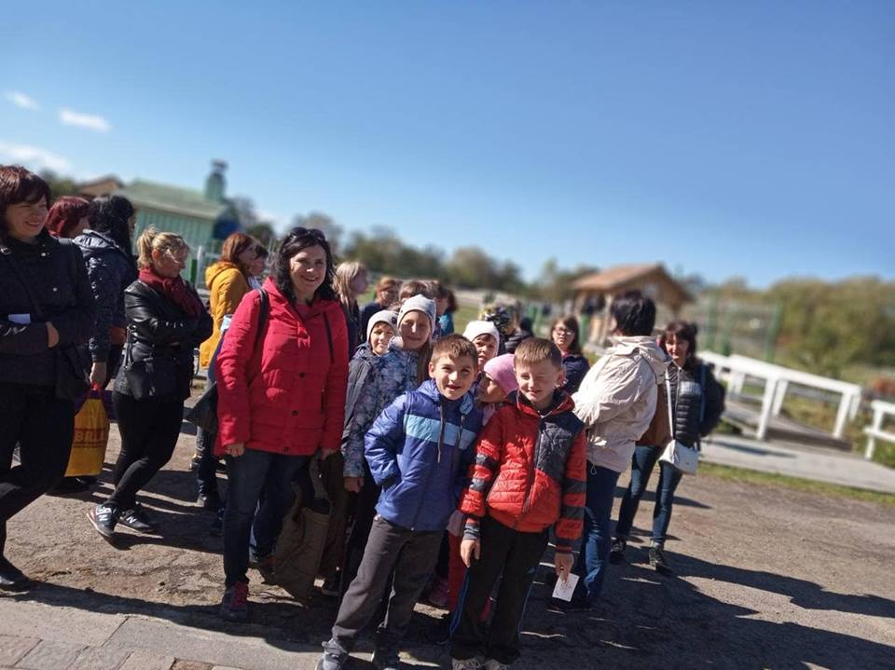
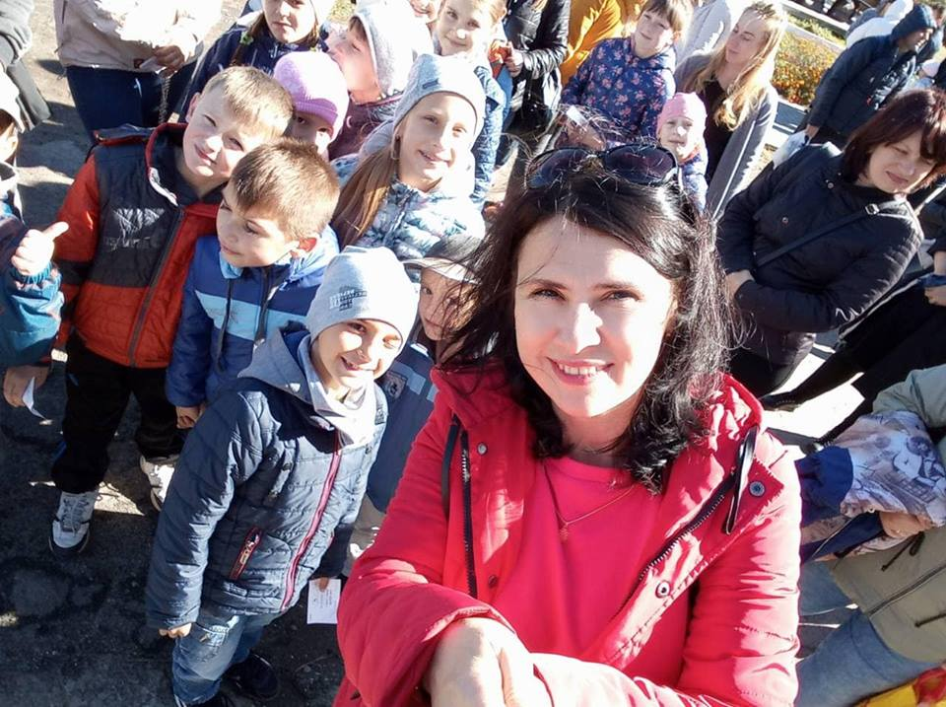
Екскурсія в кінно-спортивний
клуб

Slide 5
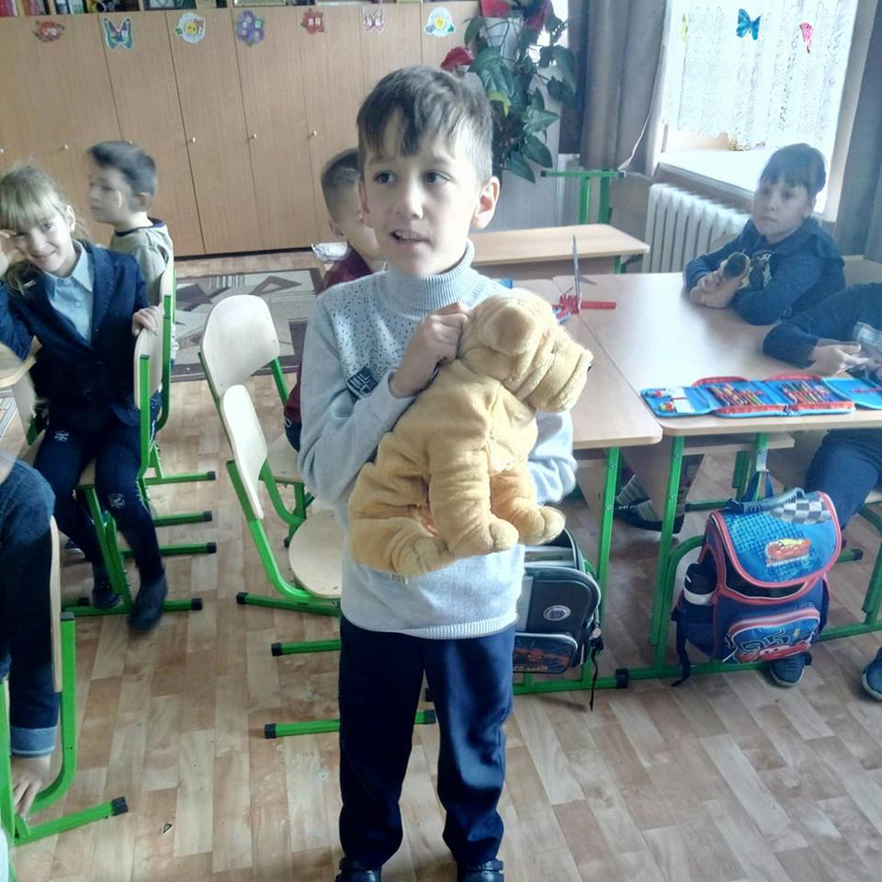
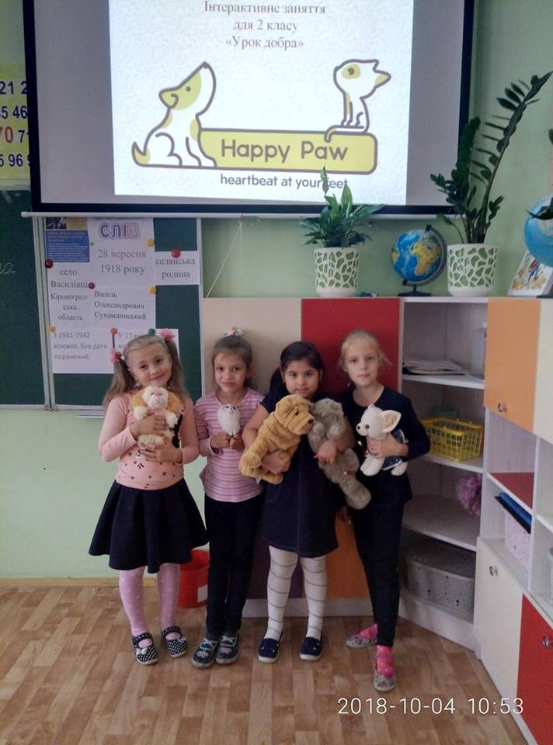
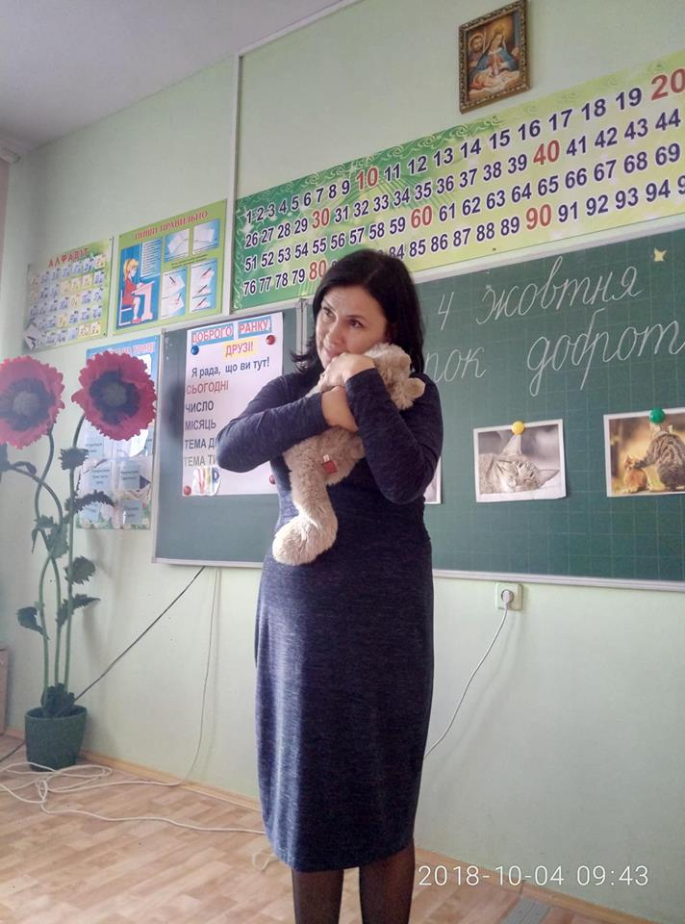
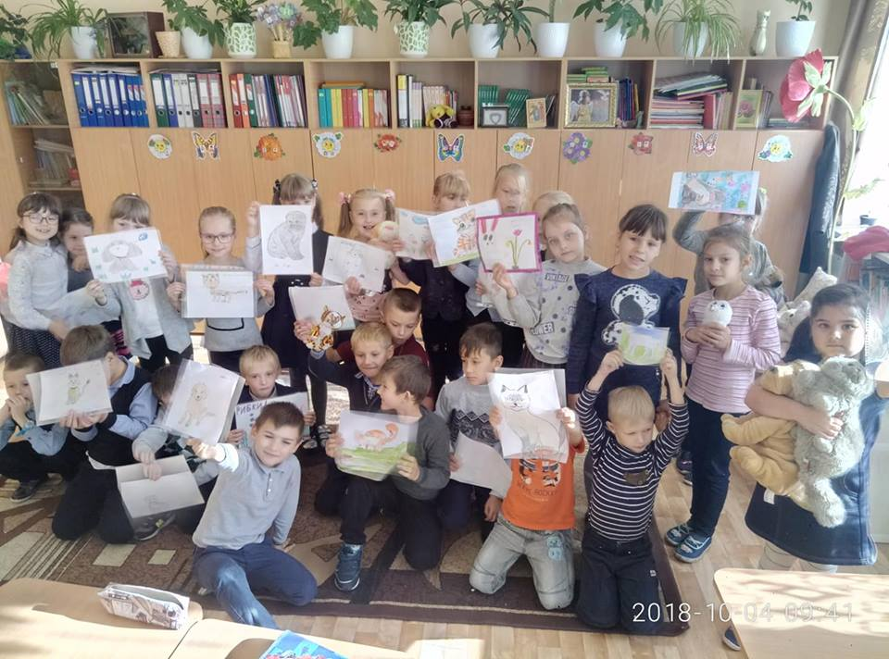
Урок добра. Гуманне
ставлення до тварин.

Slide 6
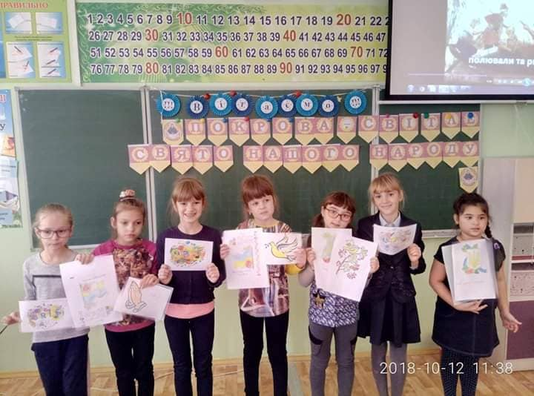
Виховна година ”Покрова – світле свято нашого народу”

Slide 7
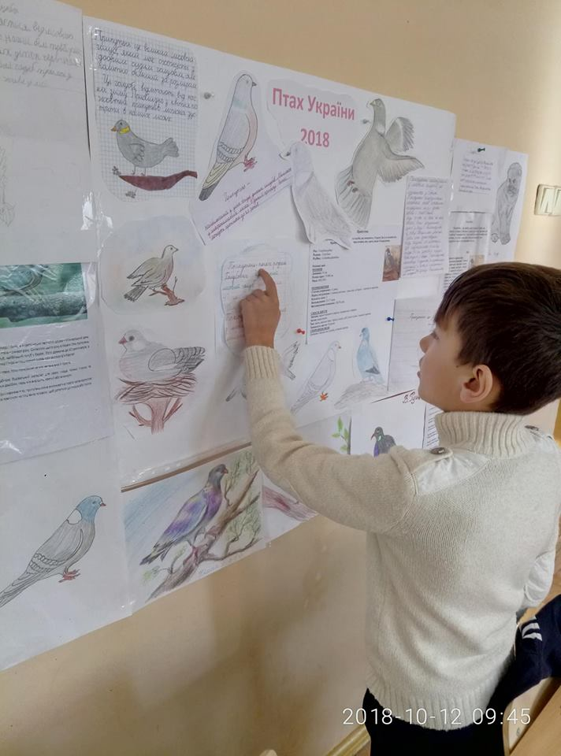
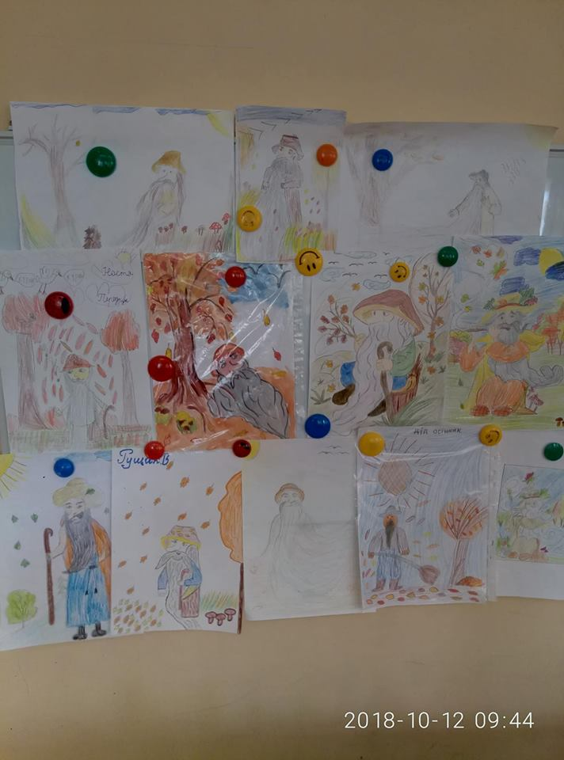
Творимо

Slide 8
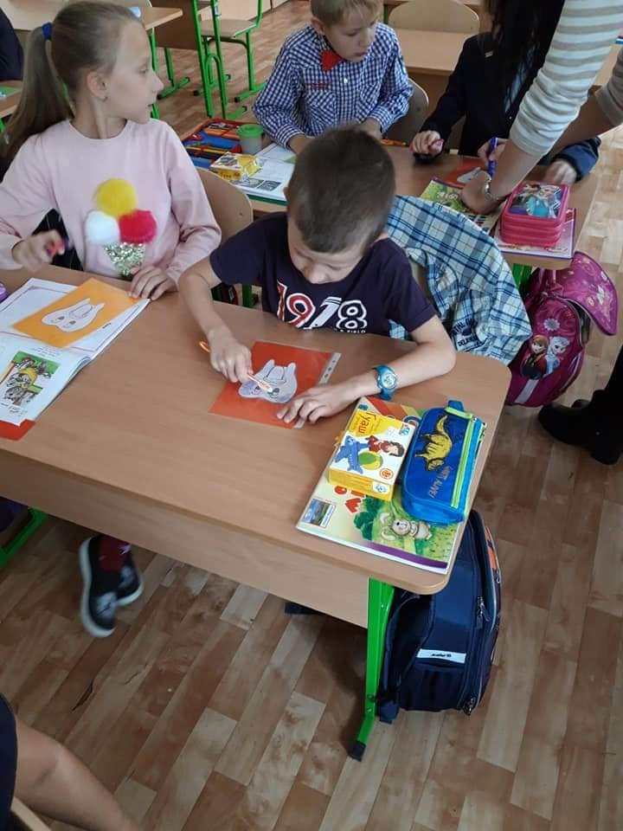
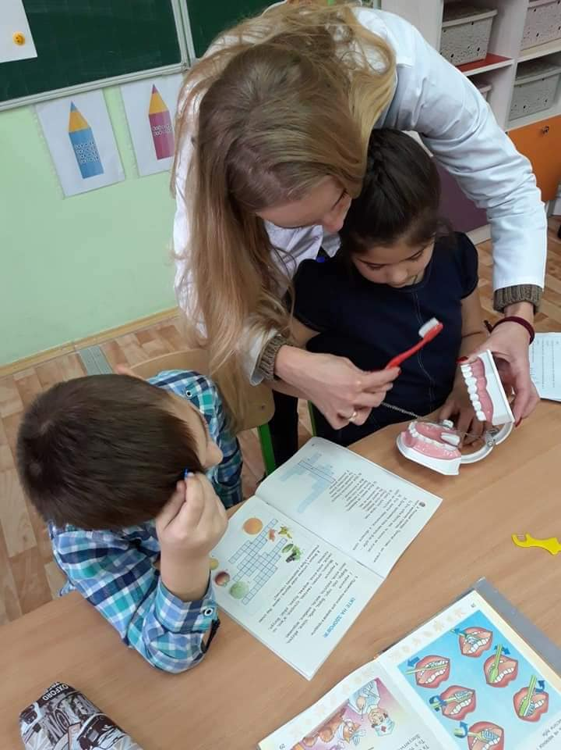
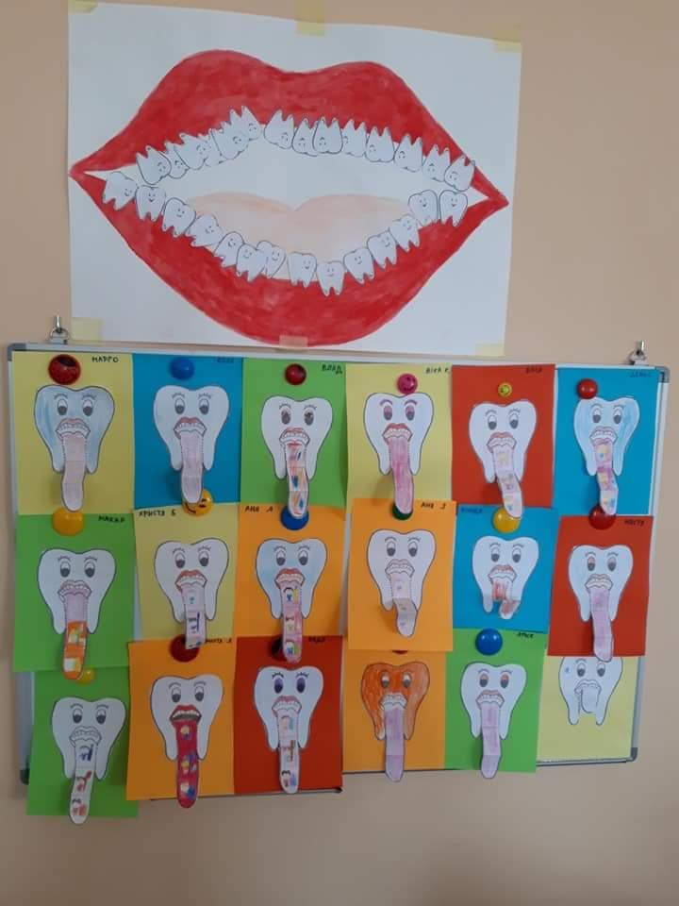
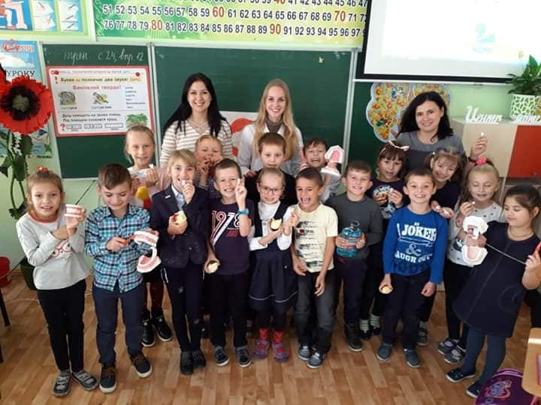
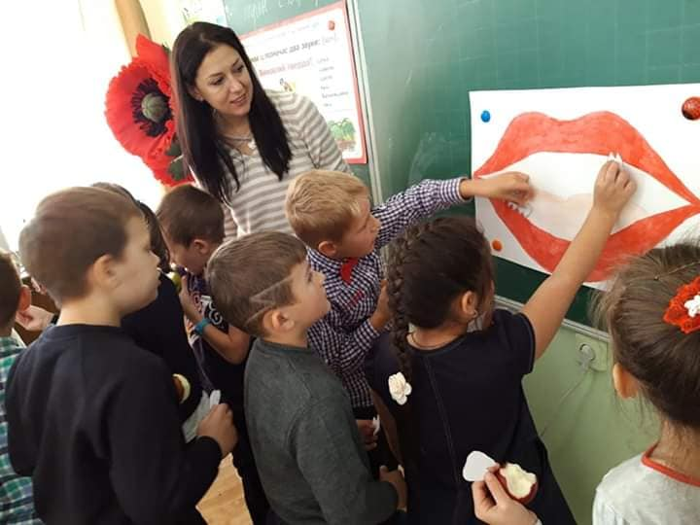
Доглядаємо за ротовою
порожниною

Slide 9
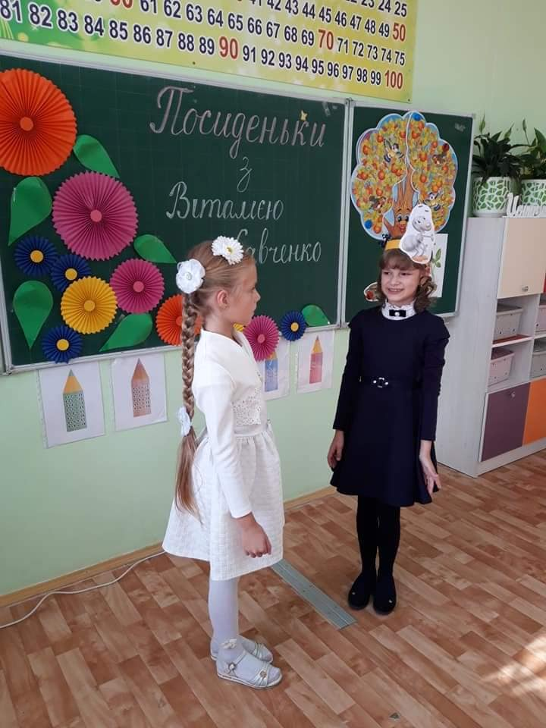
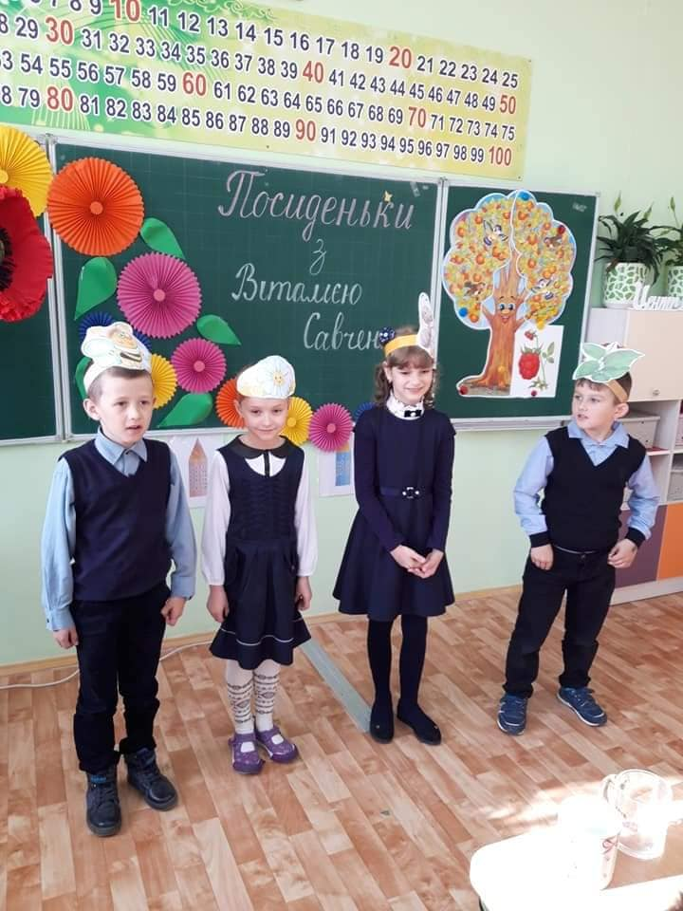
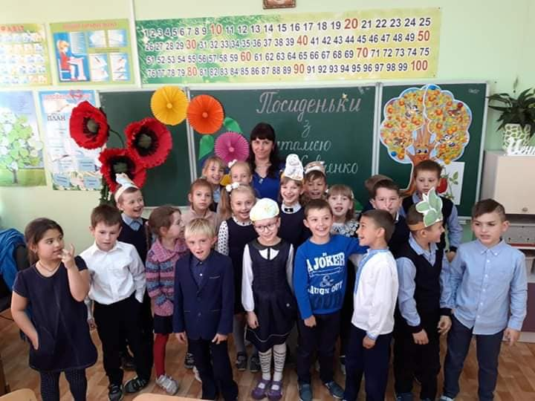
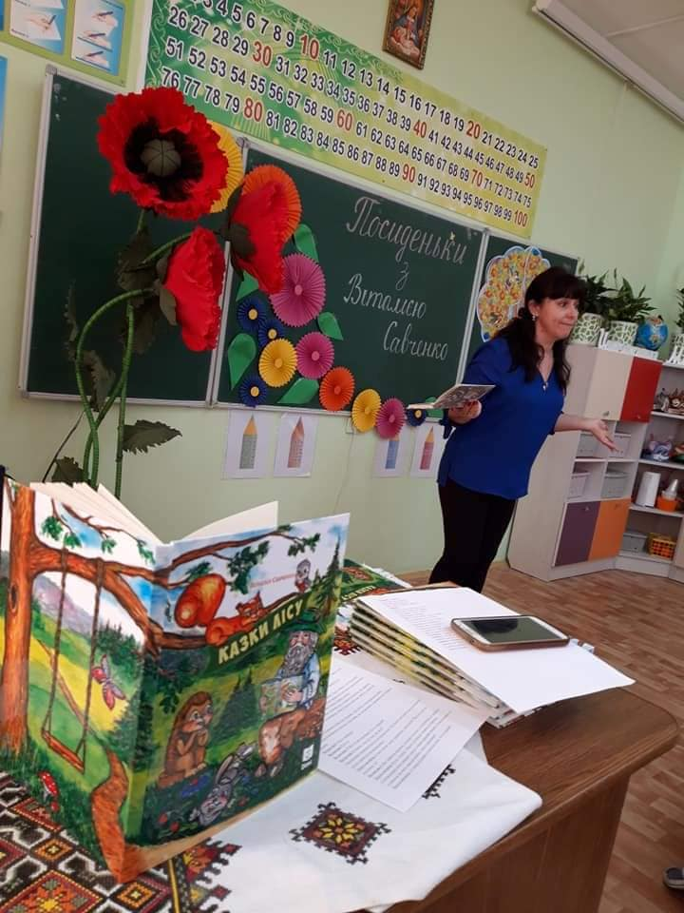
Посиденьки з Віталією Савченко)

Slide 10
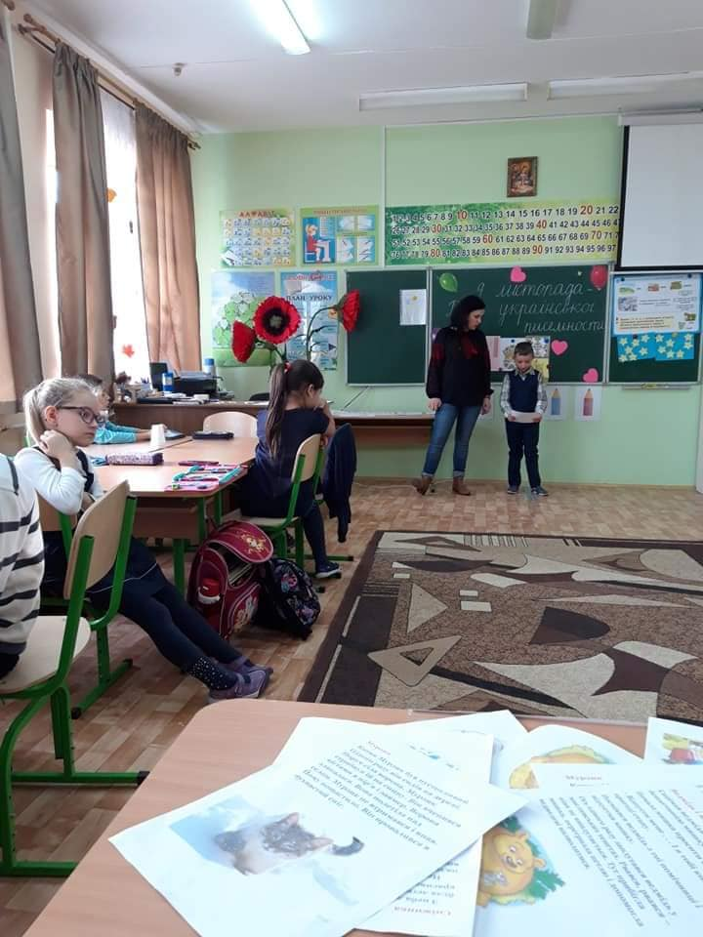
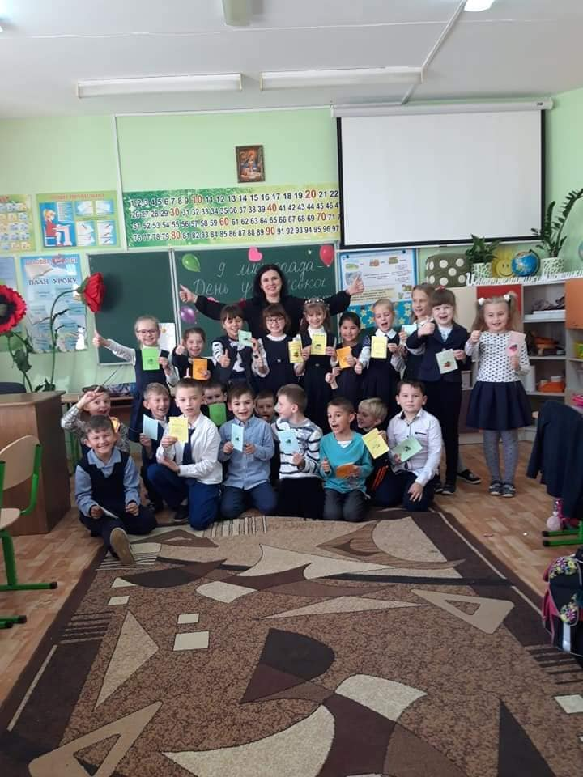
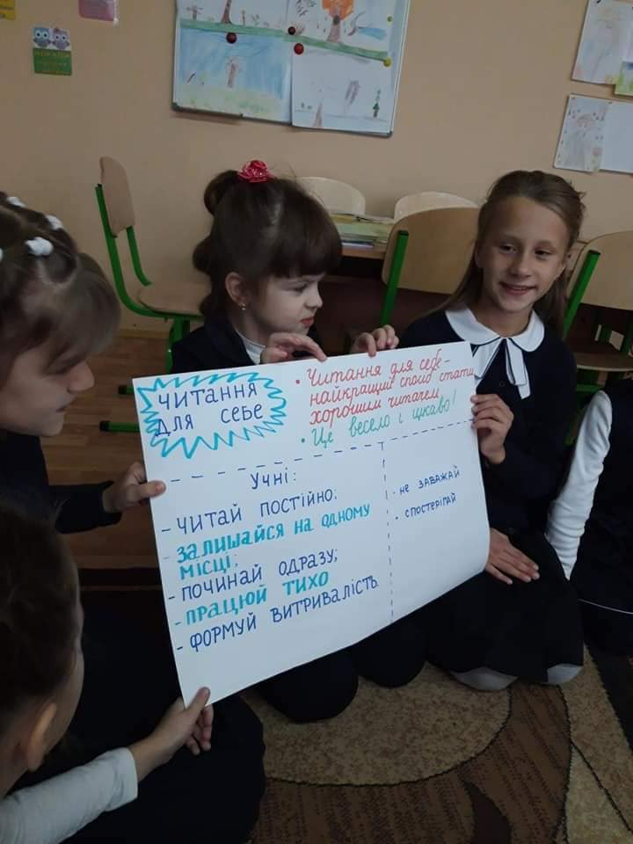
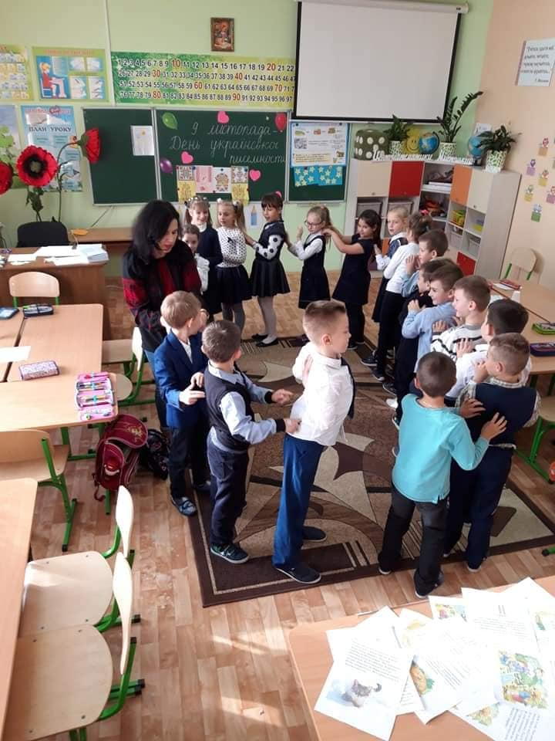
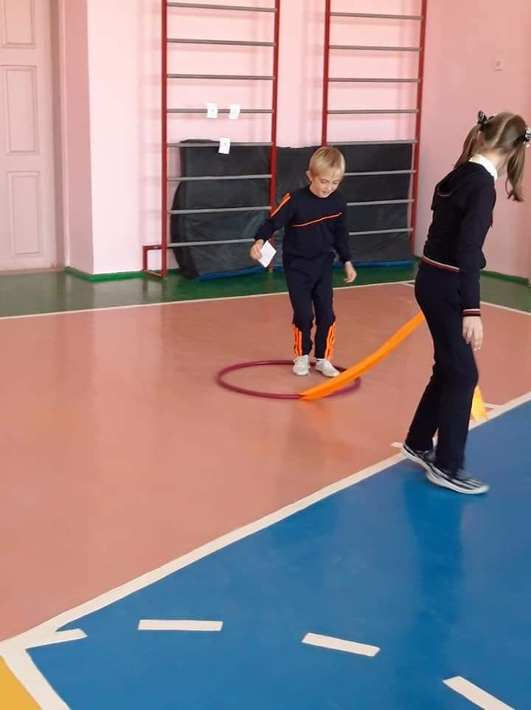
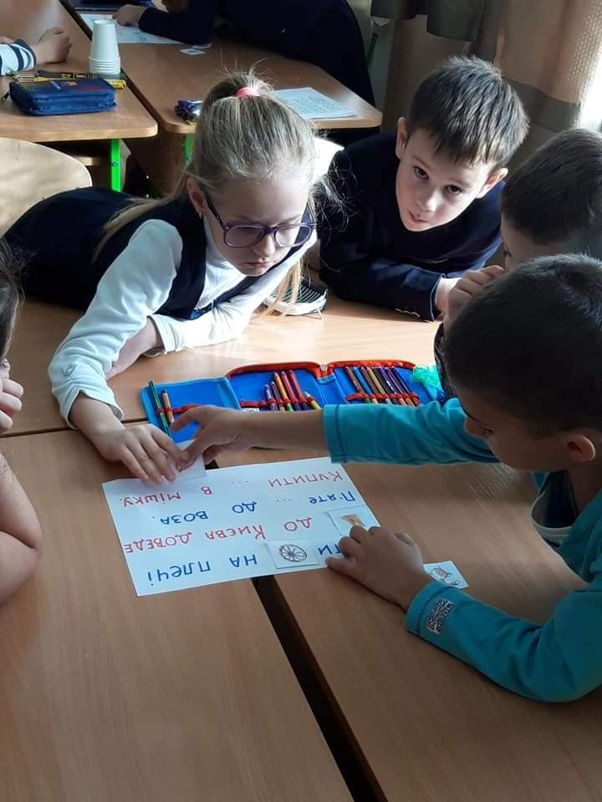
День рідної мови

Slide 11
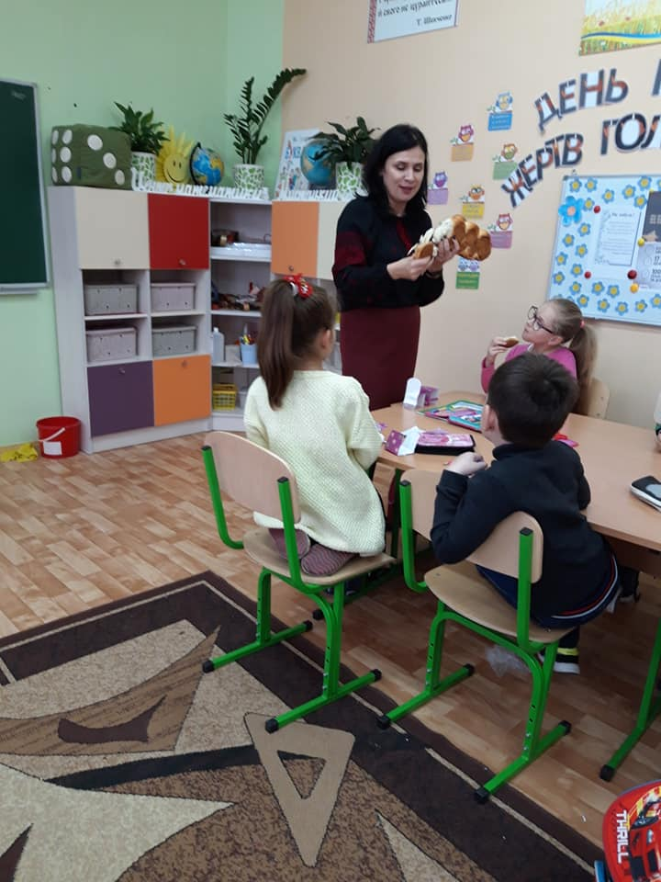
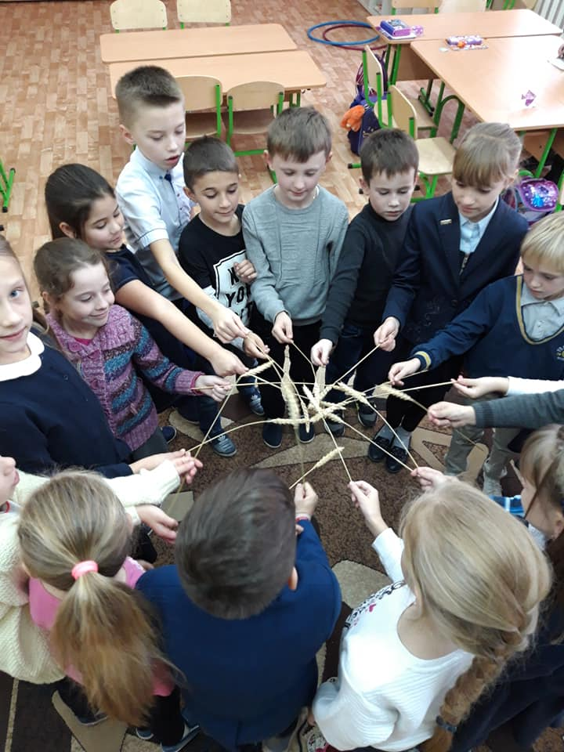
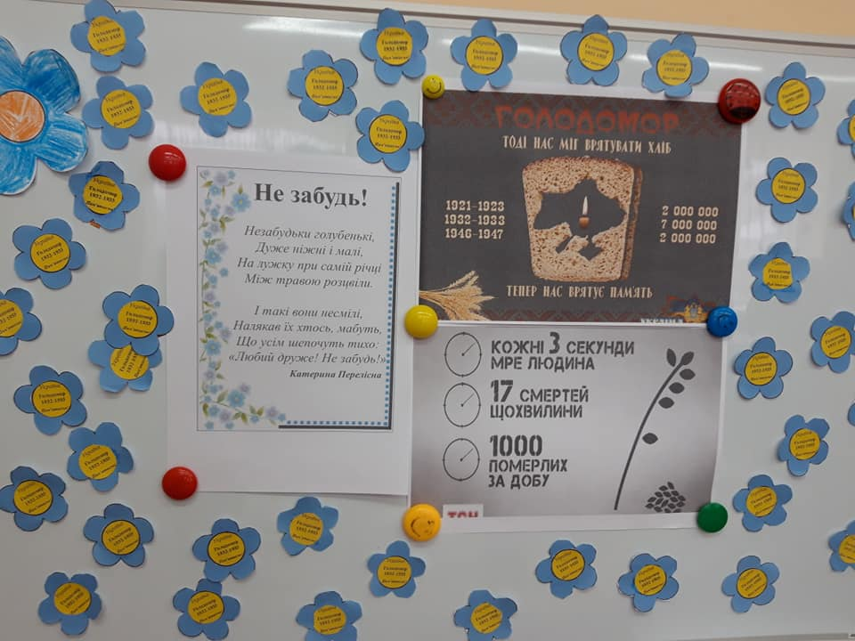
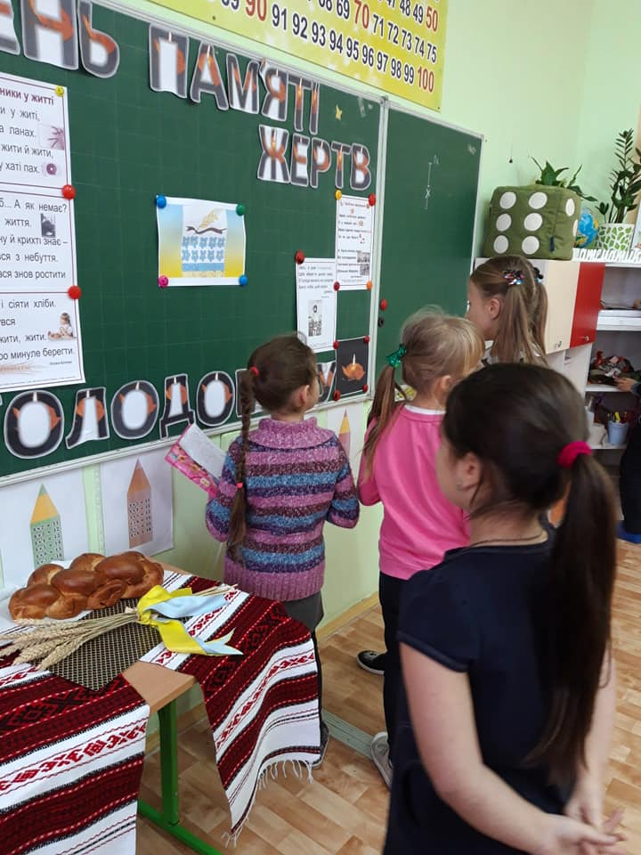
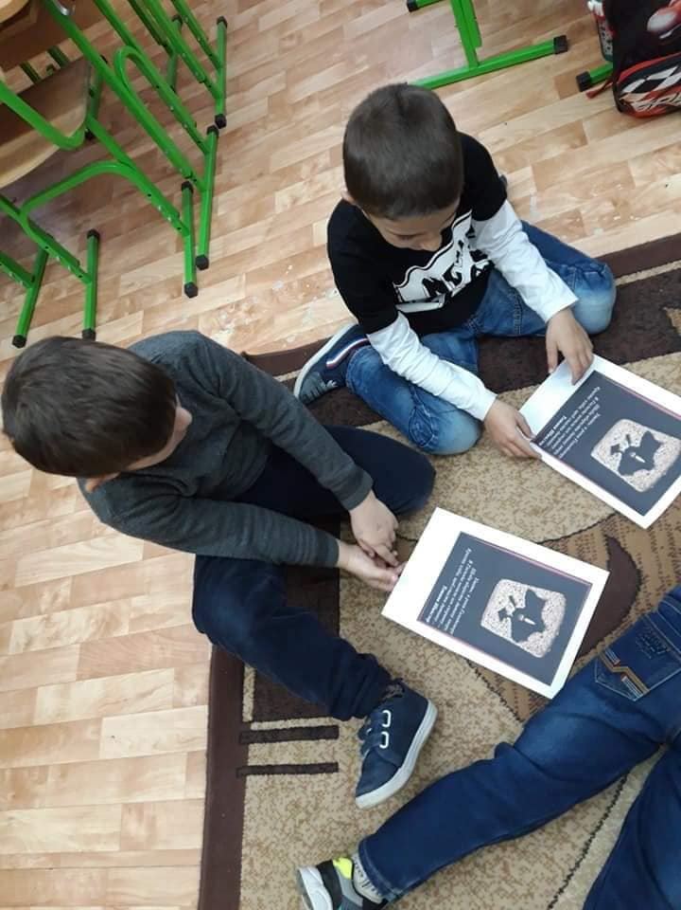
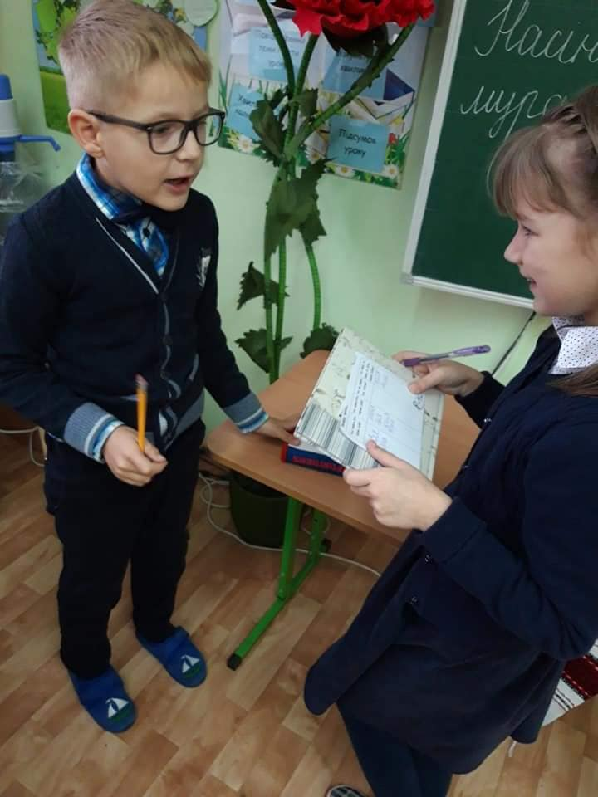
1932-1933

Slide 12
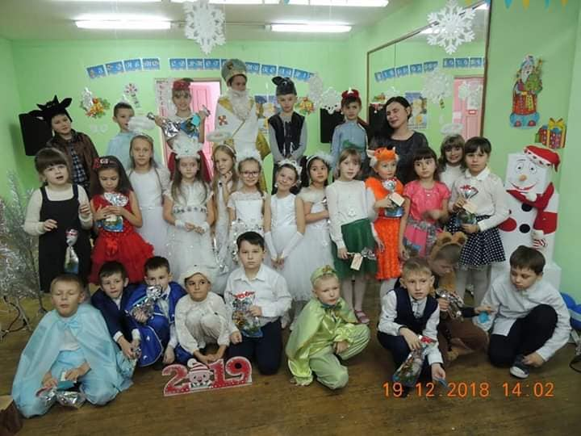
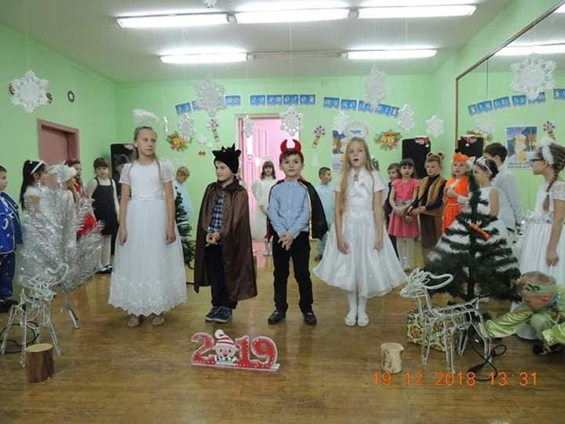
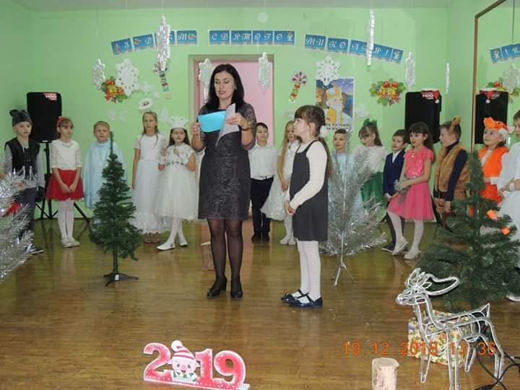
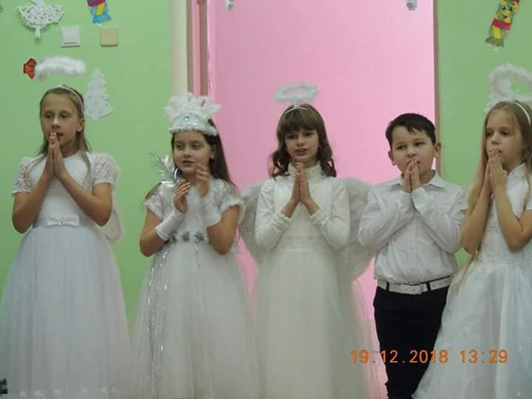
Свято Миколая

Slide 13
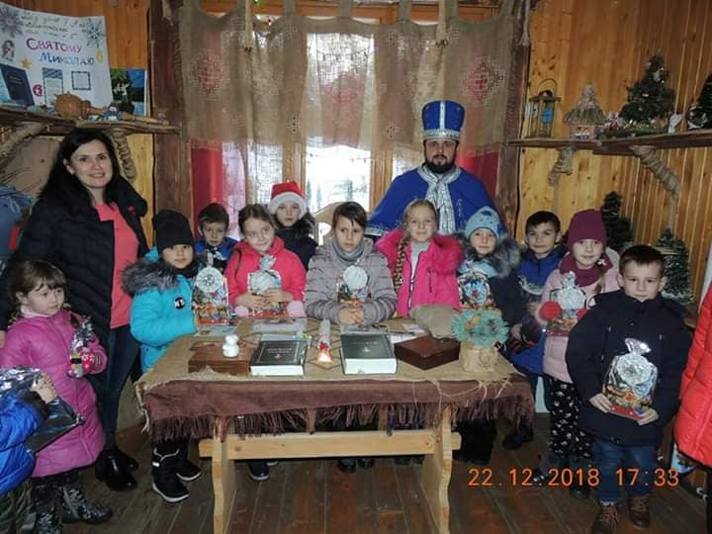
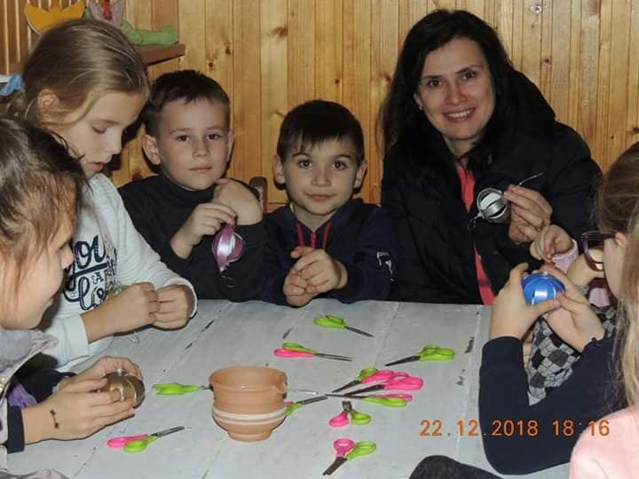
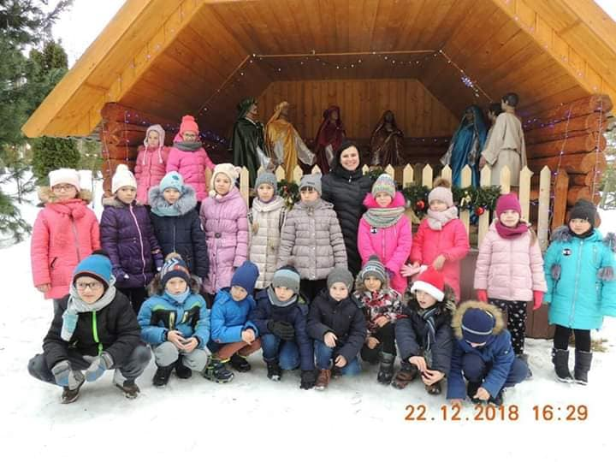
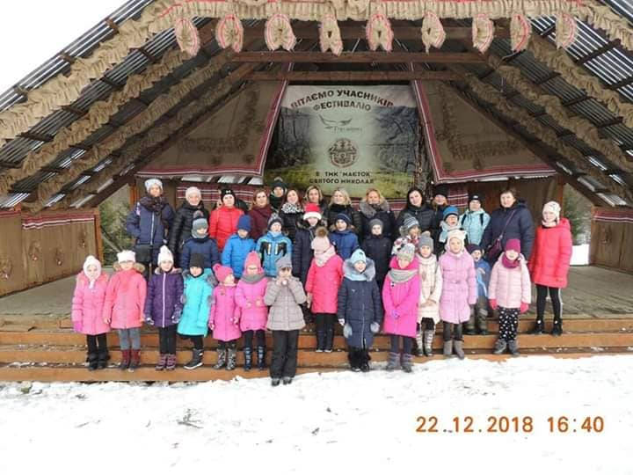
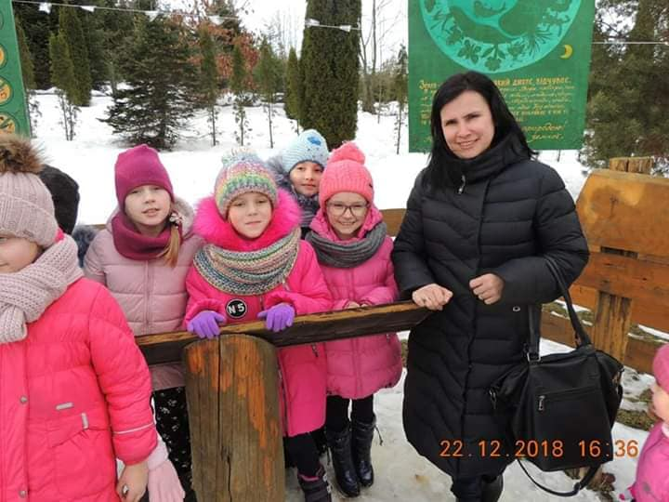
Екскурсія в маєток Святого Миколая

Slide 14
Розпис пряника “Символ року”

Slide 15
Допомагаємо птахам узимку

Slide 16
Досліджуємо сніжинки і створюємо штучний сніг

Slide 17
Показовий урок

Slide 18
Тиждень “Професії”. Досліджуємо люди яких професій працюють у школі.

Slide 19
Знайомимося з професіями батьків. Візажист ))

Slide 20
Ми художники та архітектори)

Slide 21
Міжнародний день рідної мови! Активності впродовж дня.

Slide 22
В рамках тижня “Професії” екскурсія в готельно-ресторанний комплекс “Надія”

Slide 23
Знайомство з декоративно-прикладним мистецтвом і майстерка від сімейства Біликів у рамках тижня “Професії”

Slide 24
Майстер-клас “Виготовлення вітальної листівки”

Slide 25
Виховна година до дня народження
Лесі Українки

Slide 26
Дуже цікаве заняття з лікарем-ренгенологом і нашою мамусею Френіс Анетою Юріївною. Скільки всього дізналися!

Slide 27
Шевченківські дні у 2-Б класі. Шевченкове слово сподіваюся торкнулося сердечок моїх учнів! Ми читали поезію, дізнавалися щось новеньке про Кобзаря. Збирали інформацію, опрацьовували дані(моїм малятам дуже подобається цей вид роботи), порівнювали свою сім'ю з сім'єю Шевченка. Створили свою книжечку про поета.

Slide 28
Наш міні-город на підвіконнику))

Slide 29
Урок справедливості в 2-Б класі!

Slide 30
Казково-сніданкова зустріч з Олесею Овчар

Slide 31
Діамантове ранжування. Виявляється зробити вибір коли всі твердження правильні і їх забагато, а ще вирішити, що важливіше, не так то і просто! Але в обговоренні ми знайшли істину! Мої дітлахи, на відміну від дорослих, чітко розуміють, яку шкоду довкіллю наносить паління сухої трави і вогню у недозволених місцях! Розуміють, що топтати траву теж не можна, але шкоди все-таки менше! От такі мудрагелики!

Slide 32
Тематичний тиждень “Космос”

Slide 33
Розпис пряників до
Великодня

Slide 34
Великодні дзвони

Slide 35
Наша перша сповідь

Slide 36
урочисте
Урочисте Перше Причастя

Slide 37
День вишиванки
в школі

Slide 38
Екскурсія в зоопарк
“Лімпопо”

Slide 39
Дельфінарій “Оскар”

